Slide 1
CHỦ ĐỀ 4: THẾ GIỚI LOGO
BÀI 2: CÂU LỆNH LẶP LỒNG NHAU (TIẾT 3)

Slide 2


Bài 2: CÂU LỆNH LẶP LỒNG NHAU
MỤC TIÊU BÀI HỌC
Biết cách sử dụng các câu lệnh lặp lồng nhau;
Sử dụng được câu lệnh lặp lồng nhau để vẽ các hình trang trí.

Slide 3
Ghi nhớ
Cấu trúc câu lệnh lặp
Repeat n [ fd d rt 360/n]
n: số cạnh của hình
d: số bước đi của rùa
Cấu trúc câu lệnh lặp lồng nhau
Repeat k [Repeat n [ fd d rt 360/n] rt 360/k
k: số lần hình lặp lại

Slide 4
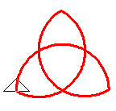
B. HOẠT ĐỘNG THỰC HÀNH
Câu 2:
Thực hiện các yêu cầu sau:
a) Cho Rùa thực hiện các lệnh sau và quan sát kết quả trên màn hình máy tính:
REPEAT 90 [FD 2 RT 2]
REPEAT 4 [REPEAT 90 [FD 2 RT 2] RT 90]
b) Thêm lệnh WAIT 10 vào vị trí thích hợp trong các câu lệnh trên rồi cho Rùa thực hiện và quan sát kết quả trên màn hình máy tính
c) Điền góc thích hợp vào chỗ chấm trong câu lệnh sau để Rùa vẽ được hình bên:
Câu lệnh: REPEAT 3 [REPEAT 90 [FD 2 RT 2] RT ............]
360/3

Slide 5
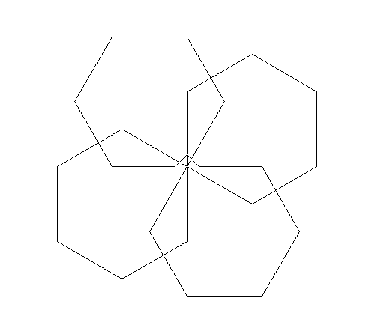
B. HOẠT ĐỘNG THỰC HÀNH
1.Viết lệnh điều khiển Rùa thực hiện:
Lặp lại 4 lần, trong mỗi lần vẽ một hình lục cạnh dài 50 bước, vẽ xong quay một góc 90 độ.
Repeat 4[
Repeat 6[fd 50 rt 360/6]
rt 90]

Slide 6
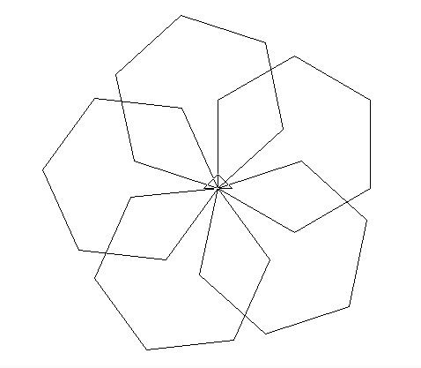
B. HOẠT ĐỘNG THỰC HÀNH
1.Viết lệnh điều khiển Rùa thực hiện vẽ hình sau:
Repeat 6[fd 50 rt 360/6]
vẽ hình lục giác
Repeat 5[
Repeat 6[fd 50 rt 360/6]
rt 360/5]

Slide 7
CHỦ ĐỀ 4: THẾ GIỚI LOGO
BÀI 2: CÂU LỆNH LẶP LỒNG NHAU (TIẾT 4)

Slide 8
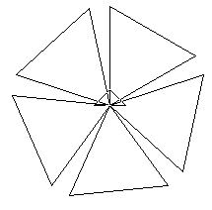
B. HOẠT ĐỘNG THỰC HÀNH
1.Viết lệnh điều khiển Rùa thực hiện vẽ hình sau:
Repeat 3[fd 50 rt 360/3]
vẽ 1 hình tam giác
Repeat 3[fd 50 rt 360/3]
rt 360/5]
Repeat 5[

Slide 9
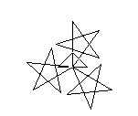
B. HOẠT ĐỘNG THỰC HÀNH
1.Viết lệnh điều khiển Rùa thực hiện vẽ hình sau:
Repeat 5[fd 50 rt 720/5]
vẽ 1 hình ngôi sao
Repeat 5[fd 50 rt 720/5]
rt 360/3]
Repeat 3[

Slide 10

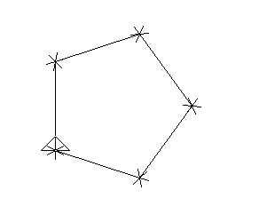
B. HOẠT ĐỘNG THỰC HÀNH
1.Viết lệnh điều khiển Rùa thực hiện vẽ hình sau:
Repeat 6[fd 10 bk 10 rt 360/6]
vẽ 1 bông tuyết
]
Repeat 5[
fd 100 rt 360/5
Repeat 6[fd 10 bk 10 rt 360/6]

Slide 11



